Slide 2
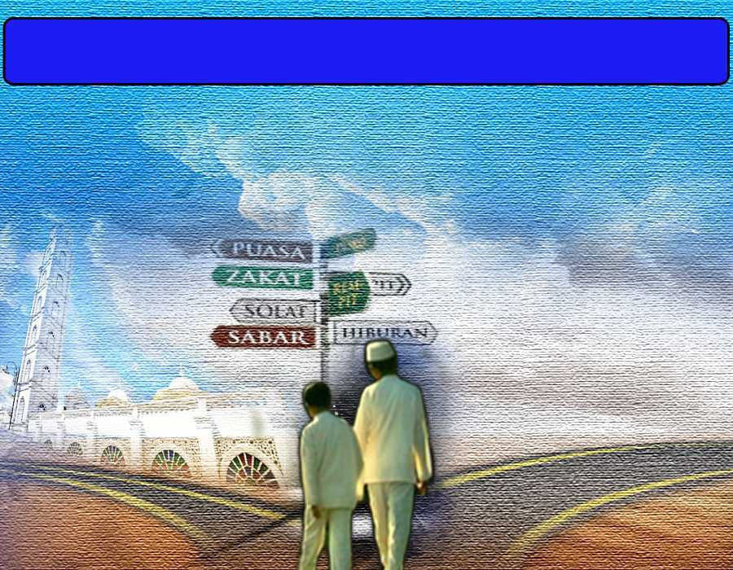
Pujian Kepada Allah S.W.T.
الْحَمْدُ ِللهِ
Segala puji-pujian hanya bagi
Allah S.W.T.

Slide 3
Syahadah
وَأَشْهَدُ أَن لآ إِلَهَ إِلاَّ اللهُ وَحْدَهُ لاَ شَرِيْكَ لَهُ، وَأَشْهَدُ أَنَّ مُحَمَّدًا عَبْدُهُ وَرَسُوْلُهُ،
Dan aku bersaksi bahawa sesungguhnya tiada tuhan melainkan Allah Yang Maha Esa, tiada sekutu bagiNya dan juga aku bersaksi bahawa penghulu kami nabi Muhammad S.A.W hambaNya dan rasulNya.

Slide 4
Selawat Ke Atas
Nabi Muhammad S.A.W
اللَّهُمَّ صَلِّ وَسَلِّمْ عَلَى عَبْدِكَ وَرَسُوْلِكَ مُحَمَّدٍ وَعَلَى آلِهِ وَصَحْبِهِ أَجْمَعِيْنَ
Ya Allah, Cucurilah rahmat dan sejahtera ke atas hambaMu, rasulMu Nabi Muhammad S.A.W dan keluarganya serta para sahabatnya .

Slide 5
Wasiat Taqwa
اتَّقُواللهَ حَقَّ تُقَاتِهِ، وَأَعِدُّوا الْعُدَّةَ لِيَوْمِ الْحِسَابِ يَوْمَ تُجْزَى كُلُّ نَفْسٍ بِمَا كَسَبَتْ.
Bertaqwalah kamu kepada Allah dengan sebenar-benarnya, bersedia dan berbekallah dengan sebaik-baiknya bagi menghadapi hari perhitungan, hari dimana setiap orang akan mendapat ganjaran dan balasan berdasarkan apa yang diusahakan semasa hidupnya di dunia.

Slide 7
Tipu muslihat Iblis
Menggoda Nabi Adam dan Hawwa’ a.s
Sehingga kedua-duanya diperintahkan keluar daripada syurga

Slide 8
Firman Allah dalam
Surah al-Baqarah: Ayat 35
وَقُلْنَا يَا آدَمُ اسْكُنْ أَنتَ وَزَوْجُكَ الْجَنَّةَ وَكُلاَ مِنْهَا رَغَداً حَيْثُ شِئْتُمَا وَلاَ تَقْرَبَا هَـذِهِ الشَّجَرَةَ فَتَكُونَا مِنَ الْظَّالِمِينَ
“Dan kami berfirman: Wahai Adam! Diamilah engkau dan isterimu dalam syurga, dan makanlah dari makanannya sepuasnya apa sahaja yang kamu berdua sukai, dan janganlah kamu hampiri pokok ini; (jika kamu menghampirinya) maka akan menjadilah kamu dari golongan orang yang zalim.”

Slide 9
Hakikatnya, kita adalah keturunan Nabi Adam dan Hawwa’ yang pernah tinggal di syurga
Kita harus mewarisi dan kembali
ke tempat asal moyang kita, iaitu syurga
Allah Taala menjanjikan syurga kepada
keturunan nabi Adam yang
mematuhi hidayah Allah.

Slide 10
Firman Allah dalam
Surah al-Baqarah: Ayat 38
قُلْنَا اهْبِطُواْ مِنْهَا جَمِيعاً فَإِمَّا يَأْتِيَنَّكُم مِّنِّي هُدًى فَمَن تَبِعَ هُدَايَ فَلاَ خَوْفٌ عَلَيْهِمْ وَلاَ هُمْ يَحْزَنُونَ
“Kami berfirman lagi: Turunlah kamu semuanya dari syurga itu! Kemudian jika datang kepada kamu petunjuk dari-Ku, maka sesiapa yang mengikuti petunjuk-Ku itu (nescaya tidak ada kebimbangan dari sesuatu yang tidak baik) terhadap mereka, dan mereka pula tidak akan berdukacita.”

Slide 11
Adakah kita akan kembali ke syurga?
Semua manusia mempunyai peluang ke syurga
Ianya bergantung kepada
kehidupan kita semasa di dunia
Ianya bergantung kepada
bekalan yang kita bawa ke akhirat
Senang atau susah untuk menuju ke syurga,
bergantung kepada sikap dan pendekatan
kita dalam kehidupan di dunia

Slide 12
Firman Allah dalam
Surah al-Lail: Ayat 5-7
فَأَمَّا مَن أَعْطَى وَاتَّقَى، وَصَدَّقَ بِالْحُسْنَى، فَسَنُيَسِّرُهُ لِلْيُسْرَى
“Adapun orang yang memberikan apa yang ada padanya ke jalan kebaikan dan bertakwa. Serta ia mengakui dengan yakin akan perkara yang baik. Maka sesungguhnya Kami akan memberikannya kemudahan untuk mendapat kesenangan (Syurga).”

Slide 13
Allah mempermudahkan jalan ke syurga melalui rahmatNya kepada….
Seseorang yang dermawan
Seseorang yang bertaqwa
Seseorang yang berpegang teguh kepada
kalimah tauhid
Seseorang yang meyakini keEsaan Allah
dengan melakukan amalan soleh

Slide 14
Firman Allah dalam
Surah an-Nahl: Ayat 97
مَنْ عَمِلَ صَالِحًا مِّن ذَكَرٍ أَوْ أُنثَى وَهُوَ مُؤْمِنٌ فَلَنُحْيِيَنَّهُ حَيَاةً طَيِّبَةً وَلَنَجْزِيَنَّهُمْ أَجْرَهُم بِأَحْسَنِ مَا كَانُواْ يَعْمَلُونَ
“Sesiapa yang beramal salih, dari lelaki atau perempuan sedang ia beriman, maka sesungguhnya Kami akan menghidupkan dia dengan kehidupan yang baik; dan sesungguhnya Kami akan membalas mereka, dengan pahala yang lebih baik dari apa yang mereka telah kerjakan.”

Slide 15
Amalan yang boleh membawa ke syurga
PERTAMA
Firman Allah dalam
Surah al-an’am Ayat 160
مَن جَآءَ بِالْحَسَنَةِ فَلَهُ عَشْرُ أَمْثَالِهَا وَمَن جَاءَ بِالسَّيِّئَةِ فَلاَ يُجْزَى إِلاَّ مِثْلَهَا وَهُمْ لاَ يُظْلَمُونَ
“Sesiapa yang membawa amal kebaikan (pada hari kiamat), maka baginya (balasan) sepuluh kali ganda (dari kebaikan) yang sama dengannya; dan sesiapa yang membawa amal kejahatan, maka dia tidak dibalas melainkan (kejahatan) yang sama dengannya; sedangkan mereka tidak dianiayai (sedikitpun).”

Slide 16
KEDUA
Sabda Rasulullah S.A.W
بَيْنَمَا رَجُلٌ يَمْشِي بِطَرِيقٍ، وَجَدَ غُصْنَ شَوْكٍ عَلَى الطَرِيْقِ ‏‏فَأَخَّرَهُ، ‏‏فَشَكَرَ اللهُ لَهُ فَغَفَرَلَهُ.
“ Ketika seorang lelaki melalui suatu jalan, dia mendapati sebatang ranting berduri di atas jalan itu, lalu dialihnya (ke tepi) maka Allah berterima kasih kepadanya dan mengampunkan dosanya”

Slide 17
Kesimpulan
Semua amalan yang baik dan ikhlas kerana
Allah Taala, akan meraih rahmat Allah
dan memudahkan jalan ke syurga

Slide 18
Firman Allah dalam
Surah al-Baqarah : Ayat 261
مَّثَلُ الَّذِينَ يُنفِقُونَ أَمْوَالَهُمْ فِي سَبِيلِ اللهِ كَمَثَلِ حَبَّةٍ أَنبَتَتْ سَبْعَ سَنَابِلَ فِي كُلِّ سُنبُلَةٍ مِّئَةُ حَبَّةٍ وَاللهُ يُضَاعِفُ لِمَن يَشَاء وَاللهُ وَاسِعٌ عَلِيمٌ
“Bandingan (derma) orang-orang yang membelanjakan hartanya pada jalan Allah, ialah sama seperti sebiji benih yang tumbuh menerbitkan tujuh tangkai; tiap-tiap tangkai itu pula mengandungi seratus biji. Dan (ingatlah) Allah akan melipat-gandakan pahala bagi sesiapa yang dikehendaki-Nya, dan Allah Maha Luas (rahmat) kurnia-Nya, lagi meliputi ilmu pengetahuanNya”

Slide 19
PENUTUP
بَارَكَ اللهُ لِيْ وَلَكُمْ فِى الْقُرْآنِ الْعَظِيْمِ وَنَفَعَنِي وَإِيَّاكُمْ بِمَا فِيْهِ مِنَ الأيَاتِ وَالذِّكْرِ الْحَكِيْمِ وَتَقَبَّلَ مِنِّي وَمِنْكُمْ تِلاوَتَهُ إِنَّهُ هُوَ السَّمِيعُ الْعَلِيْمُ. أَقُوْلُ قَوْلِيْ هَذَا وَأَسْتَغْفِرُ اللهَ الْعَظِيْمَ لِيْ وَلَكُمْ وَلِسَائِرِ الْمُسْلِمِيْنَ وَالْمُسْلِمَاتِ وَالْمُؤْمِنِيْنَ وَالْمُؤْمِنَاتِ فَاسْتَغْفِرُوْهُ، فَيَا فَوْزَ الْمُسْتَغْفِرِيْنَ، وَياَ نَجَاةَ التّآئِبِينَ.

Slide 20
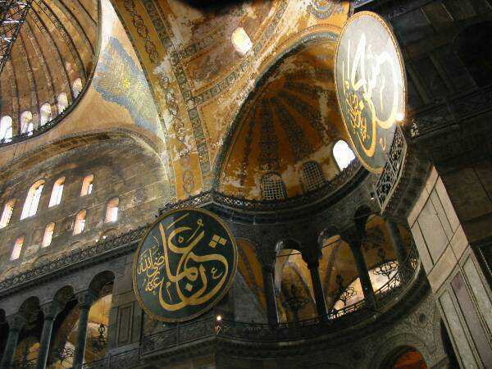
Doa Antara Dua Khutbah
Aamiin Ya Rabbal Aalamin..
Tuhan Yang Memperkenankan Doa Orang-orang Yang Taat, Berilah Taufik Kepada Kami Di Dalam Mentaatimu, Ampunilah Kepada Mereka Yang Memohon Keampunan.
Aamiin

Slide 22
Pujian Kepada Allah S.W.T.
الْحَمْدُ لِلَّهِ
Segala puji-pujian hanya bagi Allah S.W.T.

Slide 23
Syahadah
أَشْهَدُ أَن لآ إِلَهَ إِلاَّ اللهُ وَحْدَهُ لاَ شَرِيْكَ لَهُ، وَأَشْهَدُ أَنَّ مُحَمَّدًا عَبْدُهُ وَرَسُوْلُهُ.
Aku bersaksi bahawa sesungguhnya tiada tuhan melainkan Allah Yang Maha Esa, tiada sekutu bagiNya dan juga aku bersaksi bahawa nabi Muhammad S.A.W adalah hambaNya dan rasulNya.

Slide 24
Selawat Ke Atas
Nabi Muhammad S.A.W
اللَّهُمَّ صَلِّ وَسَلِّمْ عَلَى عَبْدِكَ وَرَسُوْلِكَ مُحَمَّدٍ وَعَلَى آلِهِ وَصَحْبِهِ
Ya Allah, Cucurilah rahmat dan sejahtera ke atas hambaMu dan rasulMu, Nabi Muhammad S.A.W dan ke atas keluarganya serta para sahabatnya.

Slide 25
Pesanan Taqwa
اتَّقُوْا اللهَ تَعَالَى، وَسَارِعُوا إلِىَ مَرْضَاةِ الله وَرَحْمَتِهِ بِفِعْلِ الْخَيْرَاتِ، وَأَعْرِضُوا عَنِ اللَّغْوِ، فَإِنَّهُ مِنَ الشَّيْطَانِ.
Bertakwalah kepada Allah Taala, bersegeralah memperolehi keredhaan Allah dan rahmatnya dengan mengerjakan kebaikan dan jauhilah daripada aktiviti yang sia-sia kerana ianya daripada syaitan.

Slide 26
Seruan
Mengenang jasa rasul kesayangan, nabi Muhammad SAW yang berjuang membawa ajaran Islam. Selawat dan salam kepada Rasulullah s.a.w.
(Surah Al-Ahzab : Ayat 56)
“Sesungguhnya Allah Taala Dan Para Malaikat Sentiasa Berselawat Ke Atas Nabi (Muhammad) .
Wahai Orang-orang Beriman! Berselawatlah Kamu
Ke Atasnya Serta Ucapkanlah Salam Sejahtera Dengan Penghormatan Ke Atasnya Dengan Sepenuhnya”.

Slide 27
Selawat

Slide 28
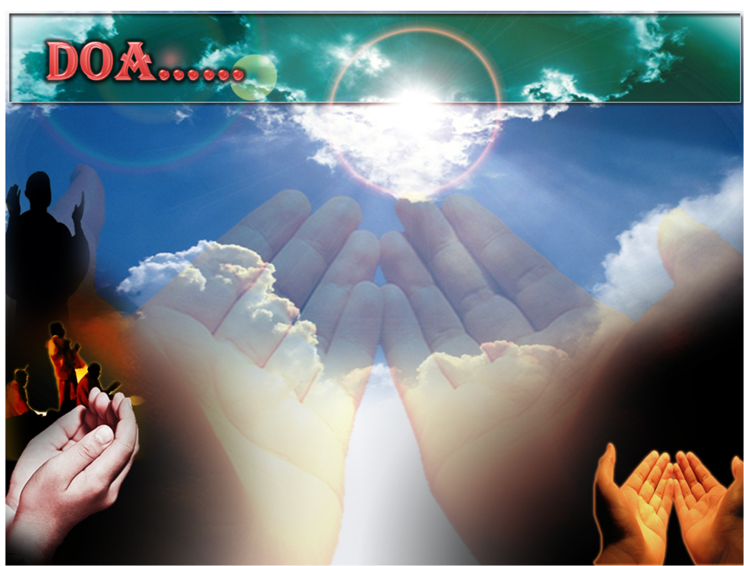
اللَّهُمَّ اغْفِرْ لِلْمُؤْمِنِيْنَ وَالْمُؤْمِنَاتِ، وَالمُسْلِمِيْنَ وَالْمُسْلِمَاتِ الأَحْيَاءِ مِنْهُمْ وَالأَمْوَات. إِنَّكَ سَمِيْعٌ قَرِيْبٌ مُجِيْبُ الدَّعَوَات.
Ya Allah, Ampunkanlah Dosa Golongan mu’minin Dan Mu’minaat, Muslimin Dan Muslimat, Samada Yang Masih Hidup Atau Yang Telah Mati. Sesungguhnya Enkau Maha Mendengar dan Maha Memakbulkan Segala Permintaan.

Slide 29
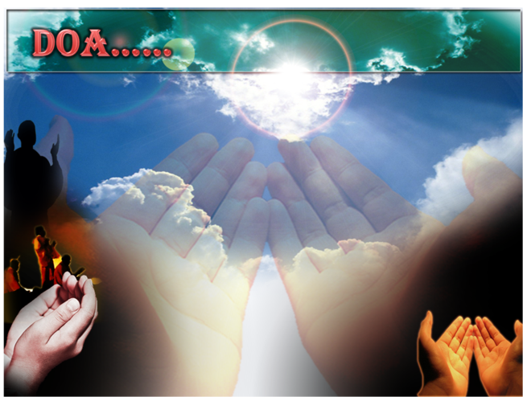
اللَّهُمَّ أَلِّفْ بَيْنَ قُلُوْبِنَا، وَأَصْلِحْ ذَاتَ بَيْنِنَا، وَاجْعَلْنَا مِنَ الرَّاشِدِيْن. اللَّهُمَّ أَحْسِنْ عَاقِبَتَنَا فِى الأُمُوْرِ كُلِّهَا، وَأَجِرْنَا مِنْ خِزْيِ الدُّنْيَا وَعَذَابِ الأَخِرَة، يَا رَبَّ الْعَالَمِيْن.
Ya Allah, lembutkanlah hati-hati kami..perbaikilah hubungan antara kami. Dan jadilah kami golongan yang mendapat bimbingan daripadaMu.
Ya Allah.. Perelokkan kesudahan kami dalam segala hal semuanya, dan lindungilah kami daripada kehinaan di dunia dan di akhirat. Wahai Tuhan sekalian alam..

Slide 32
Ya Allah Ya Tuhan kami, ampunilah segala dosa kami, dosa ibubapa kami yang kami kasihi, masukkanlah mereka dalam kalangan orang-orang yang dikurniakan rahmat dan barakah di dunia hinggan akhirat.
Ya Allah, kurniakanlah taufik dan hidayah kepada kami, ahli keluarga kami dan umat Islam seluruhnya, agar sentiasa berpegang teguh dengan ajaran yang dibawa oleh baginda Rasulullah SAW.

Slide 33
رَبَّنَا ظَلَمْنَا أَنْفُسَنَا وَإِنْ لَمْ تَغْفِرْ لَنَا وَتَرْحَمْنَا لَنَكُوْنَنَّ مِنَ الْخَاسِرِيْنَ.
لآ إِلَهَ إِلاَّ أَنْتَ سُبْحَانَكَ إِنَّا كُنَّا مِنْ الظَّالِمِيْنَ. رَبَّنَا آتِنَا فِي الدُّنْيَا حَسَنَةً وَفِي الآخِرَةِ حَسَنَةً وَقِنَا عَذَابَ النَّارِ. وَصَلَّى اللهُ عَلىَ سَيِّدِنَا مُحَمَّدٍ وَعَلىَ آلِهِ وَصَحْبِهِ وَسَلَّمْ. وَالْحَمْدُ للهِ رَبِّ الْعَالَمِيْنَ.
Ya Allah …
Kami Telah Menzalimi Diri Kami Sendiri
Dan Sekiranya Engkau Tidak Mengampunkan Kami Dan Merahmati Kami Nescaya Kami Akan Menjadi Orang Yang Rugi.
Tiada Tuhan Melainkan Engkau Maha suci Engkau Sesungguhnya kami di kalangan orang-orang
yang menzalimi diri
Ya Allah…
Kurniakanlah Kepada Kami Kebaikan Di Dunia Dan Kebaikan Di Akhirat Serta Hindarilah Kami Dari Seksaan Neraka.

Slide 34
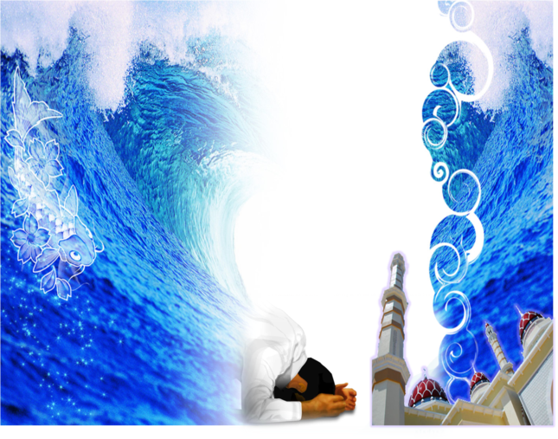
Wahai Hamba-hamba Allah….
Sesungguhnya ALLAH menyuruh berlaku adil, dan berbuat kebaikan, serta memberi bantuan kepada kaum kerabat dan melarang daripada melakukan perbuatan-perbuatan keji dan mungkar serta kezaliman. Ia mengajar kamu (dengan suruhan dan larangannya ini) supaya kamu mengambil peringatan mematuhinya.

Slide 35
Maka Ingatlah Allah Yang Maha Agung Nescaya Dia Akan Mengingatimu
Dan Bersyukurlah Di Atas Nikmat-nikmatnya Nescaya Dia Akan Menambahkan Lagi Nikmat Itu Kepadamu, dan Pohonlah
Dari Kelebihannya, Nescaya Akan Diberikannya Kepadamu. Dan Sesungguhnya Mengingati Allah Itu Lebih Besar (Faedah Dan Kesannya) Dan (Ingatlah) Allah Mengetahui Apa Yang Kamu Kerjakan.

Slide 36
